Slide 1
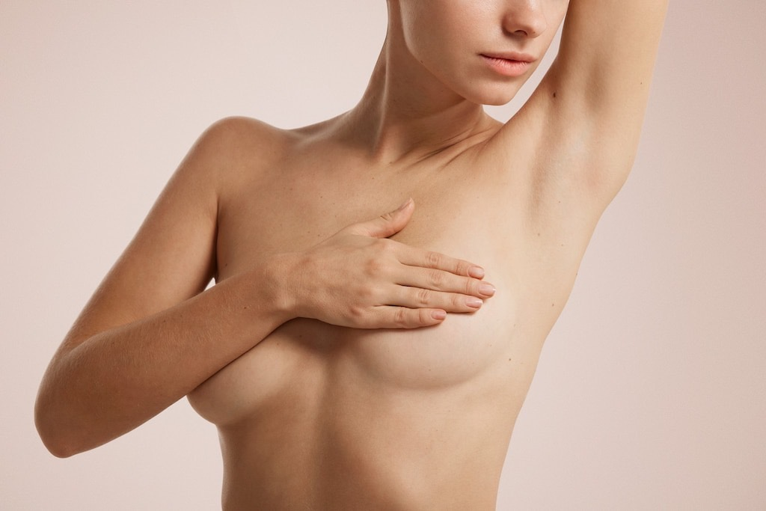
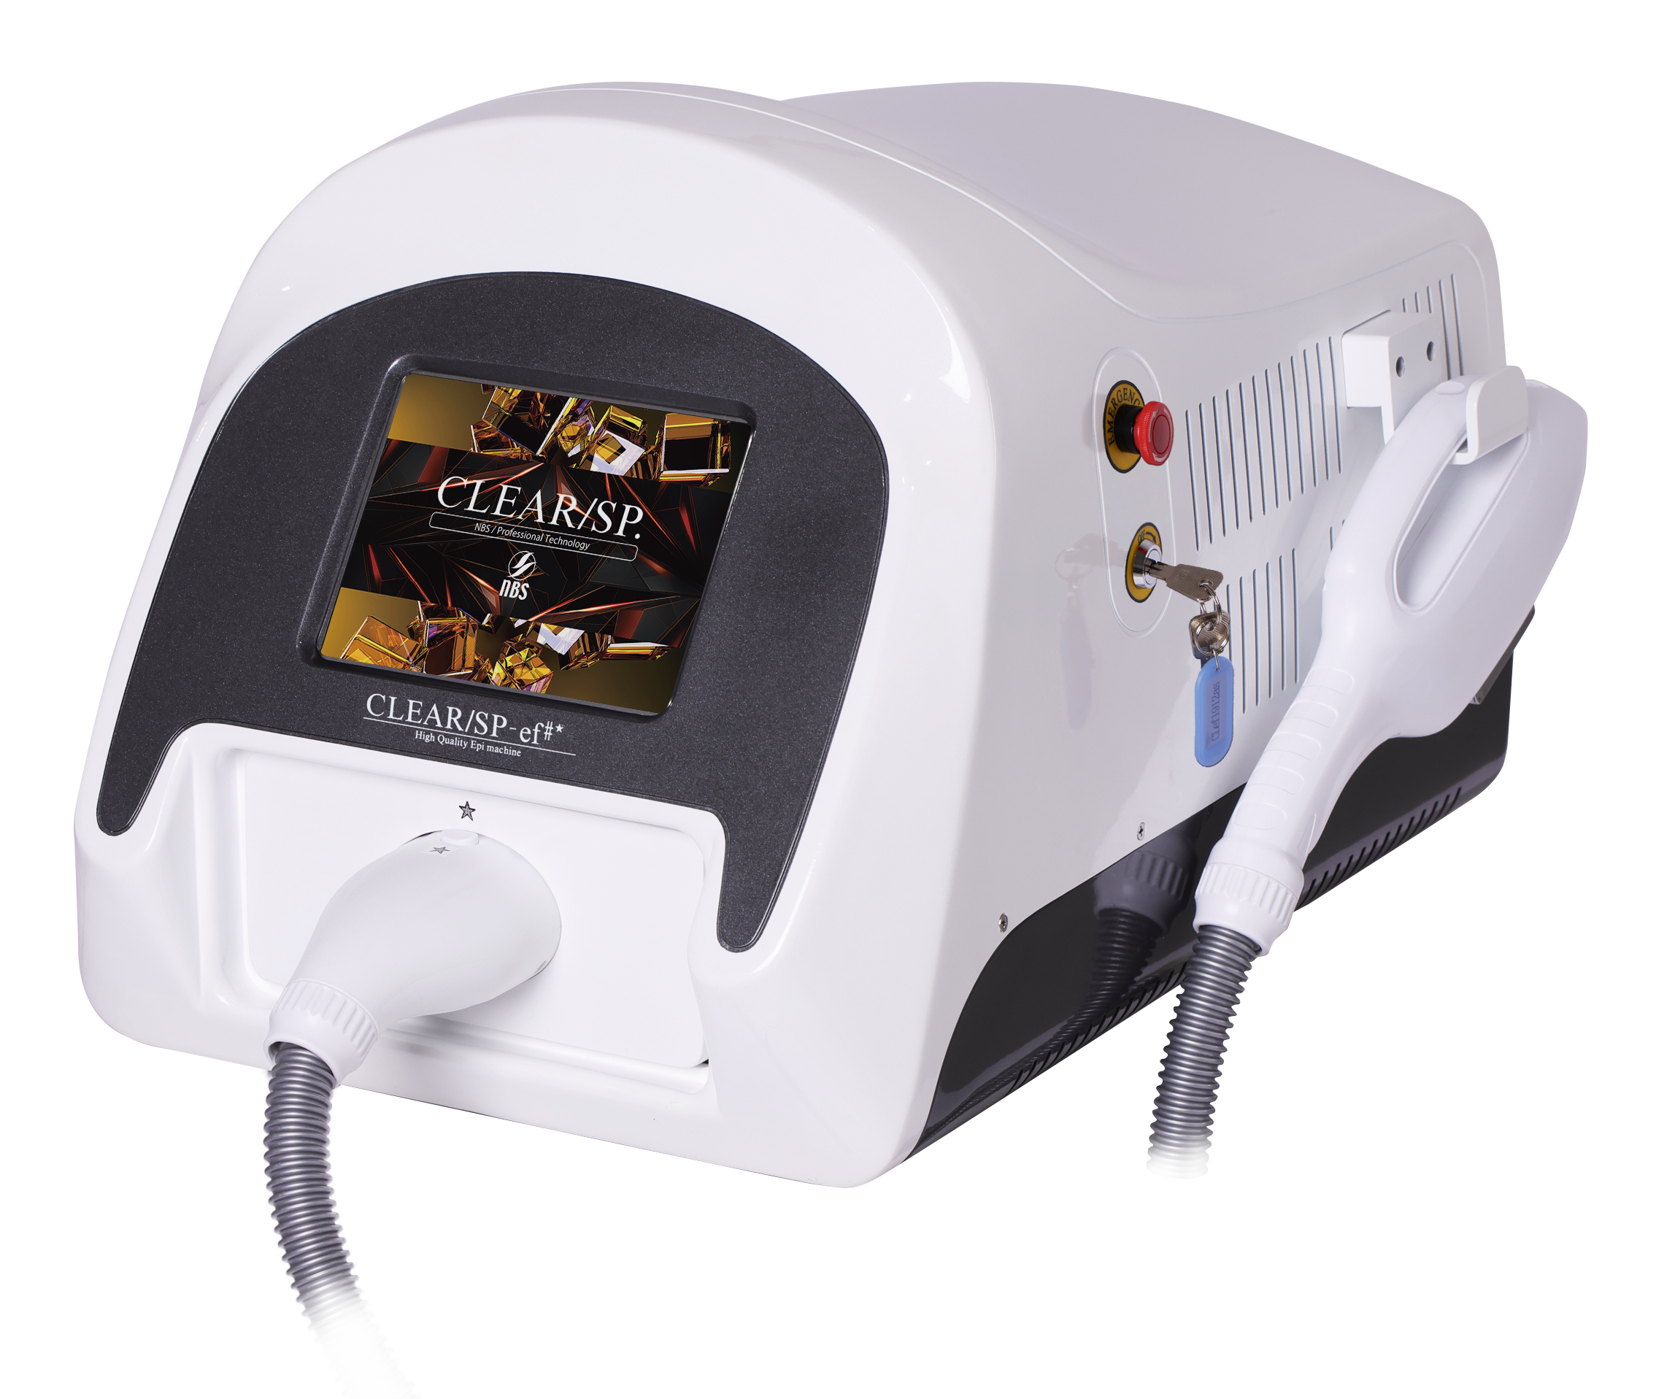
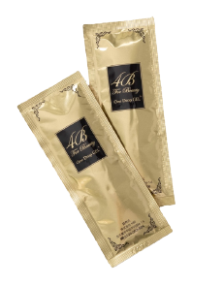
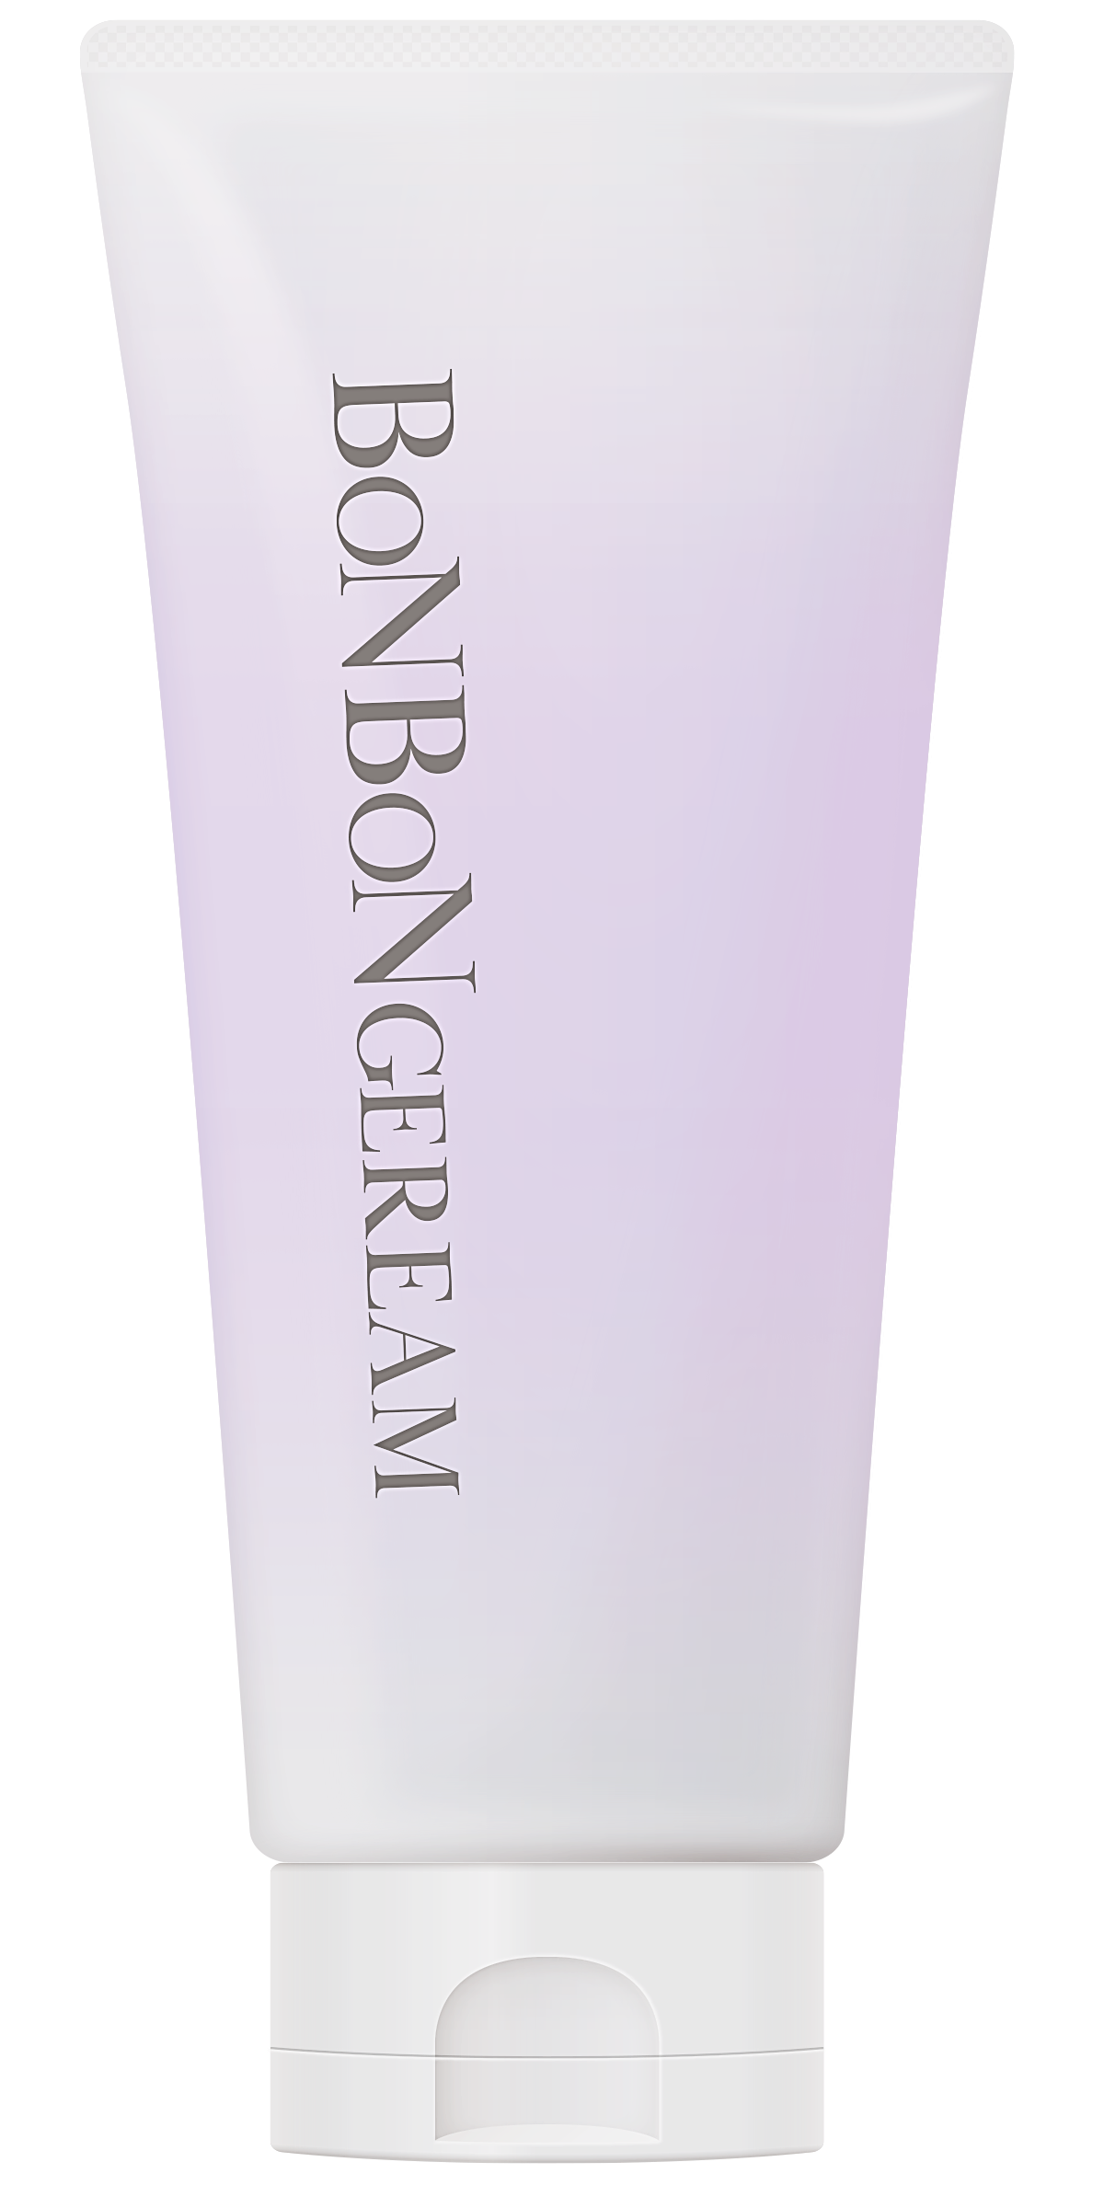
背中もバストも“見せたい美しいお肌”を叶えたいあなたへ、、、
極上光バストケア
#THR方式
美肌光照射×高濃度炭酸パック×バスト専用クリーム
美肌光照射
高濃度炭酸パック
美肌光照射
バスト専用クリーム
毛穴ケア
くすみにアプローチ
ふっくらとハリのある
バストにリメイキング
―
―
究極のバストクリームで
更なるハリ・弾力UP
―
―
―
―
―
―
肌にハリを与え
リンパを促進
背中
バスト
￥１1,0００（税込）→ キャンペーン価格

